Slide 1
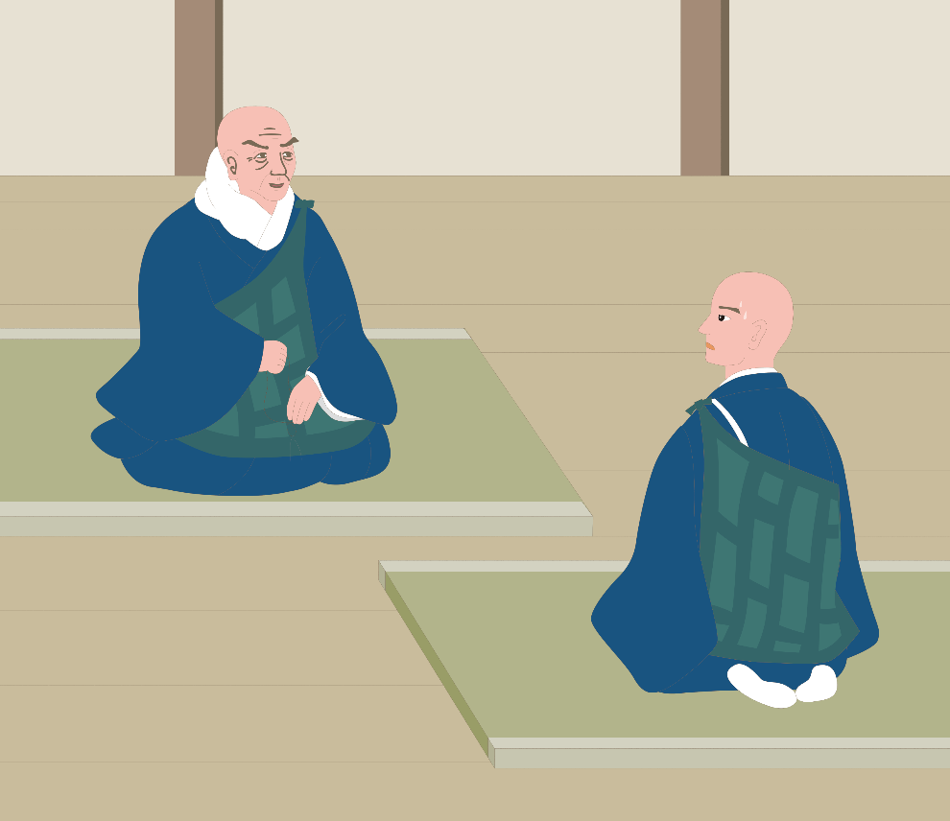
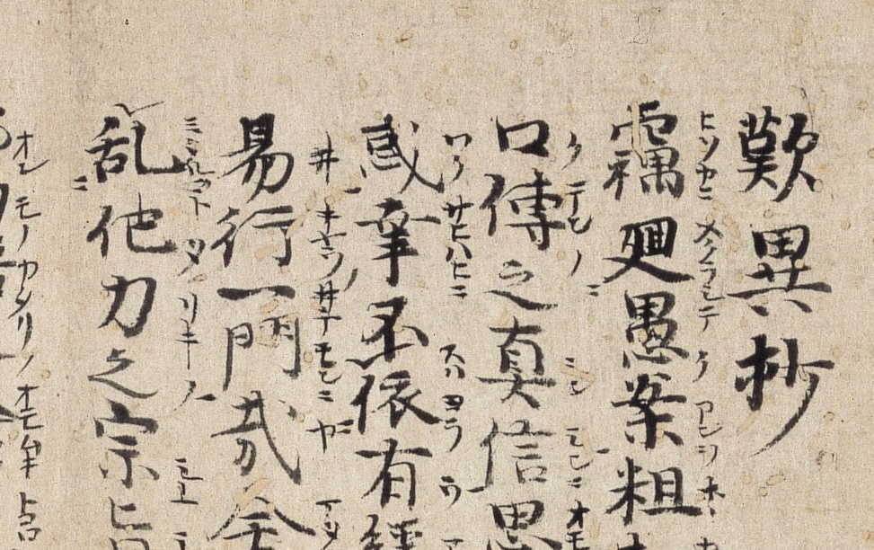
めて学ぶ
初
『歎異抄』講座
第１０回
後序 聖人の仰せと唯円の思い

Slide 2
『歎異抄』の構成
・序 …『歎異抄』撰述の趣旨
・第一条～第十条
…親鸞聖人の語録（師訓篇）
・中序…後の八条の序文
・第十一条～第十八条
…唯円の歎異（異義篇）
・後序…唯円の述懐
・付録…「承元の法難」の流罪記録

Slide 3
『歎異抄』の構成
・序 …『歎異抄』撰述の趣旨
・第一条～第十条
…親鸞聖人の語録（師訓篇）
・中序…後の八条の序文
・第十一条～第十八条
…唯円の歎異（異義篇）
・後序…唯円の述懐
・付録…「承元の法難」の流罪記録

Slide 4

唯 円
・常陸国河和田(茨城県水戸市)出身
・親鸞聖人から
直接教えを受けた門弟
・すぐれた学徳をそなえて
いた

Slide 5

本日の内容
１．たまわりたる信心
２．お聖教の意義
３．親鸞一人がためなりけり
４．善悪の二つ総じてもって
存知せざるなり
５．『歎異抄』執筆の思い

Slide 6
１．たまわりたる信心

Slide 7
右条々は、みなもつて信心の異なるよりことおこり候ふか。故聖人（親鸞）の御物語に、法然聖人の御時、御弟子そのかずおはしけるなかに、おなじく御信心のひともすくなくおはしけるにこそ、親鸞、御同朋の御中にして御相論のこと候ひけり。そのゆゑは、「善信（親鸞）が信心も、聖人（法然）の御信心も一つなり」と仰せの候ひければ、勢観房・念仏房なんど申す御同朋達、もつてのほかにあらそひたまひて、「いかでか聖人の御信心に善信房の信心、一つにはあるべきぞ」と候ひければ、「聖人の御智慧・才覚ひろくおはしますに、一つならんと申さばこそひがごとならめ。往生の信心においては、まつたく異なることなし、ただ一つなり」と御返答ありけれども、なほ「いかでかその義あらん」といふ疑難ありければ、詮ずるところ、聖人の御まへにて自他の是非を定むべきにて、この子細を申しあげければ、法然聖人の仰せには、「源空が信心も、如来よりたまはりたる信心なり。善信房の信心も、如来よりたまはらせたまひたる信心なり。さればただ一つなり。別の信心にておはしまさんひとは、源空がまゐらんずる浄土へは、よもまゐらせたまひ候はじ」と仰せ候ひしかば、当時の一向専修のひとびとのなかにも、親鸞の御信心に一つならぬ御ことも候ふらんとおぼえ候ふ。
（「共通資料」一三頁、『註釈版聖典』八五一頁）

Slide 8
これまで述べてきた誤った考えはどれもみな真実の信心と異なっていることから生じたものかと思われます。

Slide 9
ひそかに愚案を回らして、ほぼ古今を勘ふるに、先師（親鸞）の口伝の真信に異なることを歎き、後学相続の疑惑あることを思ふに、幸ひに有縁の知識によらずは、いかでか易行の一門に入ることを得んや。まつたく自見の覚語をもつて、他力の宗旨を乱ることなかれ。よつて、故親鸞聖人の御物語の趣、耳の底に留むるところ、いささかこれを注す。ひとへに同心行者の不審を散ぜんがためなりと［云々］。
（「共通資料」Ⅰ頁、『註釈版聖典』八三一頁）
■歎異抄 序

Slide 10
■歎異抄 序
わたしなりにつたない思いをめぐらして、親鸞聖人がおいでになったころと今とをくらべてみますと、このごろは、聖人から直接お聞きした真実の信心とは異なることが説かれていて、歎かわしいことです。これでは、後のものが教えを受け継いでいくにあたり、さまざまな疑いや迷いがおきるのではないかと思われます。幸いにも縁あって、まことの教えを示してくださる方に出会うことがなかったなら、どうしてこの易行の道に入ることができるでしょうか。

Slide 11
■歎異抄 序
決して、自分勝手な考えにとらわれて、本願他力の教えのかなめを思い誤ることがあってはなりません。
そこで、今は亡き親鸞聖人がお聞かせくださったお言葉のうち、耳の底に残って忘れられないものを、少しばかり書き記すことにします。これはただ、同じ念仏の道を歩まれる人々の疑問を取り除きたいからです。

Slide 12
自分勝手な考え
真実の信心と
異なっていること
真実の信心
親鸞聖人の教え
自力の信心
他力の信心

Slide 13
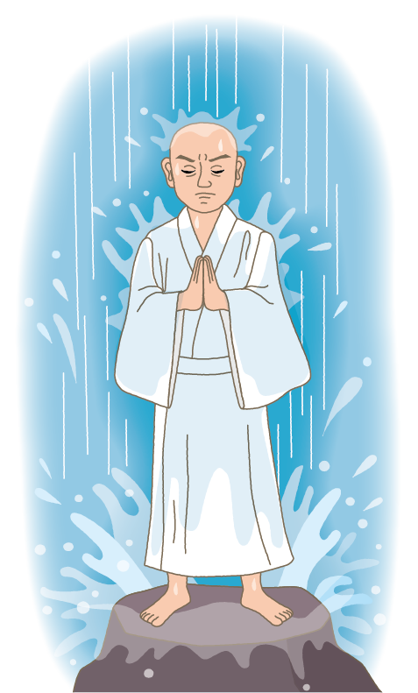
自力というのは、
わが身をたのみとし、
わが心をたのみとすることであり、
自分の力を頼って行にはげみ、
自分がつくるさまざまな善を頼りにする人のことである。
（『一念多念文意』現代語版二七頁）
自力とは？

Slide 14
自力というのは、
わが身をたのみとし、
わが心をたのみとすることであり、
自分の力を頼って行にはげみ、
自分がつくるさまざまな善を頼りにする人のことである。
（『一念多念文意』現代語版二七頁）
自力とは？

Slide 15
これまで述べてきた誤った考えはどれもみな真実の信心と異なっていることから生じたものかと思われます。

Slide 16
右条々は、みなもつて信心の異なるよりことおこり候ふか。故聖人（親鸞）の御物語に、法然聖人の御時、御弟子そのかずおはしけるなかに、おなじく御信心のひともすくなくおはしけるにこそ、親鸞、御同朋の御中にして御相論のこと候ひけり。そのゆゑは、「善信（親鸞）が信心も、聖人（法然）の御信心も一つなり」と仰せの候ひければ、勢観房・念仏房なんど申す御同朋達、もつてのほかにあらそひたまひて、「いかでか聖人の御信心に善信房の信心、一つにはあるべきぞ」と候ひければ、「聖人の御智慧・才覚ひろくおはしますに、一つならんと申さばこそひがごとならめ。往生の信心においては、まつたく異なることなし、ただ一つなり」と御返答ありけれども、なほ「いかでかその義あらん」といふ疑難ありければ、詮ずるところ、聖人の御まへにて自他の是非を定むべきにて、この子細を申しあげければ、法然聖人の仰せには、「源空が信心も、如来よりたまはりたる信心なり。善信房の信心も、如来よりたまはらせたまひたる信心なり。さればただ一つなり。別の信心にておはしまさんひとは、源空がまゐらんずる浄土へは、よもまゐらせたまひ候はじ」と仰せ候ひしかば、当時の一向専修のひとびとのなかにも、親鸞の御信心に一つならぬ御ことも候ふらんとおぼえ候ふ。
（「共通資料」十三頁、『註釈版聖典』八五一頁）

Slide 17
今は亡き親鸞聖人からこのようなお話をうかがったことがあります。

Slide 18
これまで述べてきた誤った考えはどれもみな真実の信心と異なっていることから生じたものかと思われます。
今は亡き親鸞聖人からこのようなお話をうかがったことがあります。
自力の
信心
真実（他力）の信 心

Slide 19
Ｑ： どのようなお話？

Slide 20
信心 一 異 の諍論
法然聖人と親鸞聖人の
信心は
同じ？ 違う？

Slide 21
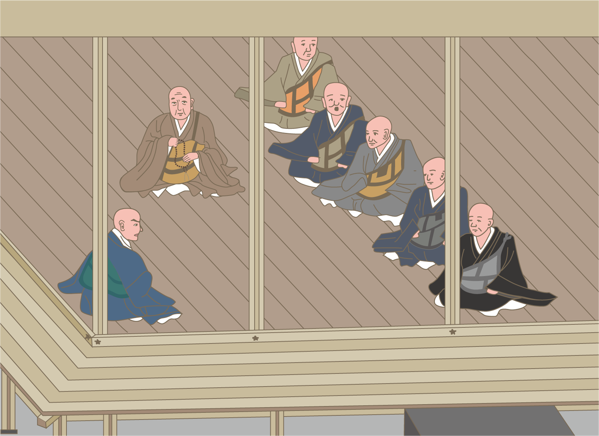
勢観房など
法然聖人
親鸞聖人

Slide 22
この善信(親鸞)の信心も、法然聖人のご信心も同じである。
親鸞聖人

Slide 23

どうして法然聖人のご信心と善信房(親鸞)の信心とが同じであるはずがあろうか。
勢観房など

Slide 24
法然聖人は智慧も学識も広くすぐれておられるから、それについてわたしが同じであると申すのなら、たしかに間違いであろう。しかし、浄土に往生させていただく信心については、少しも異なることはない。まったく同じである。
親鸞聖人

Slide 25
どうしてそのようなわけがあろうか。
勢観房など

Slide 26
この源空（法然）の信心も如来からいただいた信心です。善信房の信心も如来よりいただかれた信心です。だからまったく同じ信心なのです。
法然聖人

Slide 27
この源空（法然）の信心も如来からいただいた信心です。善信房の信心も如来よりいただかれた信心です。だからまったく同じ信心なのです。
法然聖人

Slide 28
別の信心をいただいておられる人は、この源空が往生する浄土には、まさか往生なさることはありますまい。
法然聖人

Slide 29
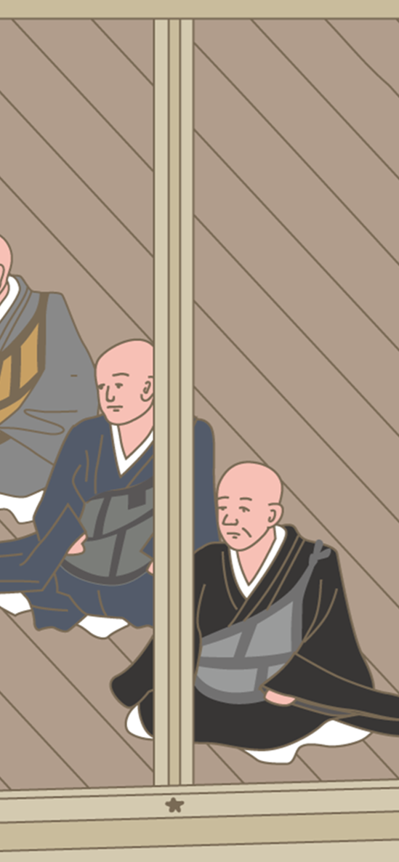
「違う」派の考え
信心は、智慧や学識に
関係するもの
勢観房など
信心は、自分の能力や
努力によって作るもの。
各人が自分で作り上げる信心
自力の信心

Slide 30
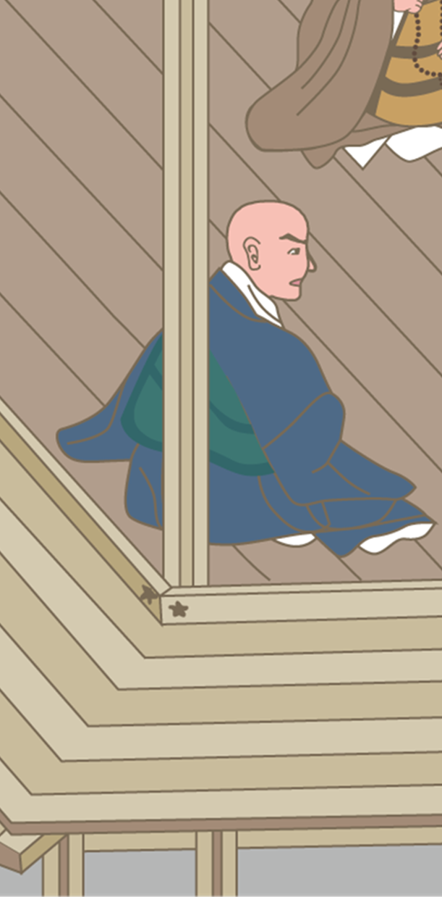
「同じ」派の考え
信心は、
智慧や学識とは無関係
信心は、個人の能力や
努力とは関係ない。
信心は自分で作り上げるものではない
親鸞聖人
真実（他力）の信心

Slide 31
信心一異の諍論
親鸞聖人が示された信心とは、如来からいただいた真実（他力）の信心である。
自分で作り上げる自力の信心を捨て、真実（他力）の信心を得なければならない。

Slide 32
ここまでのポイント
・さまざまな誤った考え（異義）が生じ
るのは、自力の信心であるから。
・自力の信心とは、それぞれが作り上げ
るものであり、真実（他力）の信心と
は私たちの能力や努力とは無関係のも
のである。
・自力の信心を捨て、真実（他力）の信
心をすすめている。

Slide 33
本日の内容
１．たまわりたる信心
２．お聖教の意義
３．親鸞一人がためなりけり
４．善悪の二つ総じてもって
存知せざるなり
５．『歎異抄』執筆の思い

Slide 34
２．お聖教の意義

Slide 35
露命わづかに枯草の身にかかりて候ふほどにこそ、あひともなはしめたまふひとびと〔の〕御不審をもうけたまはり、聖人（親鸞）の仰せの候ひし趣をも申しきかせまゐらせ候へども、閉眼ののちは、さこそしどけなきことどもにて候はんずらめと、歎き存じ候ひて、かくのごとくの義ども、仰せられあひ候ふひとびとにも、いひまよはされなんどせらるることの候はんときは、故聖人（親鸞）の御こころにあひかなひて御もちゐ候ふ御聖教どもを、よくよく御覧候ふべし。おほよそ聖教には、真実・権仮ともにあひまじはり候ふなり。権をすてて実をとり、仮をさしおきて真をもちゐるこそ、聖人（親鸞）の御本意にて候へ。かまへてかまへて、聖教をみ、みだらせたまふまじく候ふ。大切の証文ども、少々ぬきいでまゐらせ候うて、目やすにして、この書に添へまゐらせて候ふなり。
（「共通資料」十四頁、『註釈版聖典』八五二頁）

Slide 36
枯れ草のように老い衰えたこの身に、露のようにはかない命がまだわずかに残っているうちは、

Slide 37
念仏の道を歩まれる人々の疑問もうかがい、親鸞聖人が仰せになった教えのこともお話ししてお聞かせいたします

Slide 38
唯円の姿勢
私は命あるかぎりは、
親鸞聖人から頂いた
浄土真宗の法義を
取り次いでいく！？

Slide 39
わたしが命を終えた後は、さぞかし多くの誤った考えが入り乱れることになるのではないかと、今から歎かわしく思われてなりません。

Slide 40
唯円の憂い
私が亡くなった後は、誤った考えがはびこるのではないか。
心配だ…

Slide 41
もしも、
誤った考えを言い合っている人々の言葉にまどわされそうになったら…

Slide 42
お聖教を
ご覧になりなさい！

Slide 43
「故聖人（親鸞）の御こころにあひかなひて御もちゐ候ふ御聖教」
→親鸞聖人は、自ら書き写したお
聖教を、関東の門弟に送り、
ご本願の教えを正しく領解す
るよう勧められていた。

Slide 44
浄土真宗の聖教
浄土真宗の聖教は、（一）浄土三部経（二）七高僧の撰述、（三）宗祖の撰述であり、上記のほか、宗祖の教えを伝承し、その意義を明らかにされた第三代宗主覚如上人の撰述及び第八代宗主蓮如上人の『御文章』等、並びに宗祖や蓮如上人が信心の鑑として敬重された典籍は聖教に準ずる。
（『浄土真宗聖典全書』凡例）

Slide 45
お 聖 教
教えを正しく理解する上でのゆるぎない依りどころ
自力的な理解に陥らないためには、お聖教を素直にいただくことが大切

Slide 46
真実の教えを頂くことこそが親鸞聖人のおこころ…
お聖教を読み誤ることがあってはなりません。
自分勝手に読んではならない！

Slide 47
内藤知康和上
（『やわらかな眼』より）
私が、村上（速水）先生から教えていただいたのは、…お聖教の文に忠実であらねばならないということでした。つまり、私たちの思いと食い違うようなことがあっても、お聖教のご文を優先しなくてはならないということです。

Slide 48
内藤知康和上
（『やわらかな眼』より）
村上先生が、龍谷大学をお辞めになる時の最終講義で、「真宗学は昔から、文によって義を立て、義によって文をさばくといわれてきたが、最近は文によらずに義を立てることが目につく」とおっしゃられた言葉が、耳の底に残っています。

Slide 49
ここまでのポイント
・教えが正しく伝わっていってほしいと
いう唯円の強い思いがうかがえる。
・お聖教に依ることの大切さ。自力的な
考えに陥らないためには、お聖教に説
かれた教えを素直に聞いていく。
・お聖教は、常に立ち返り、依りどころ
とすべきもの。

Slide 50
本日の内容
１．たまわりたる信心
２．お聖教の意義
３．親鸞一人がためなりけり
４．善悪の二つ総じてもって
存知せざるなり
５．『歎異抄』執筆の思い

Slide 51
３．親鸞一人がためなりけり

Slide 52
聖人（親鸞）のつねの仰せには、「弥陀の五劫思惟の願をよくよく案ずれば、ひとへに親鸞一人がためなりけり。さればそれほどの業をもちける身にてありけるを、たすけんとおぼしめしたちける本願のかたじけなさよ」と御述懐候ひしことを、いままた案ずるに、善導の「自身はこれ現に罪悪生死の凡夫、曠劫よりこのかたつねにしづみつねに流転して、出離の縁あることなき身としれ」（散善義 四五七）といふ金言に、すこしもたがはせおはしまさず。さればかたじけなく、わが御身にひきかけて、われらが身の罪悪のふかきほどをもしらず、如来の御恩のたかきことをもしらずして迷へるを、おもひしらせんがためにて候ひけり。まことに如来の御恩といふことをば沙汰なくして、われもひとも、よしあしといふことをのみ申しあへり。
（「共通資料」一五頁、『註釈版聖典』八五Ⅲ頁）

Slide 53
聖人（親鸞）のつねの仰せには、「弥陀の五劫思惟の願をよくよく案ずれば、ひとへに親鸞一人がためなりけり。さればそれほどの業をもちける身にてありけるを、たすけんとおぼしめしたちける本願のかたじけなさよ」と御述懐候ひしことを、いままた案ずるに、善導の「自身はこれ現に罪悪生死の凡夫、曠劫よりこのかたつねにしづみつねに流転して、出離の縁あることなき身としれ」（散善義 四五七）といふ金言に、すこしもたがはせおはしまさず。さればかたじけなく、わが御身にひきかけて、われらが身の罪悪のふかきほどをもしらず、如来の御恩のたかきことをもしらずして迷へるを、おもひしらせんがためにて候ひけり。まことに如来の御恩といふことをば沙汰なくして、われもひとも、よしあしといふことをのみ申しあへり。
（「共通資料」一五頁、『註釈版聖典』八五Ⅲ頁）

Slide 54
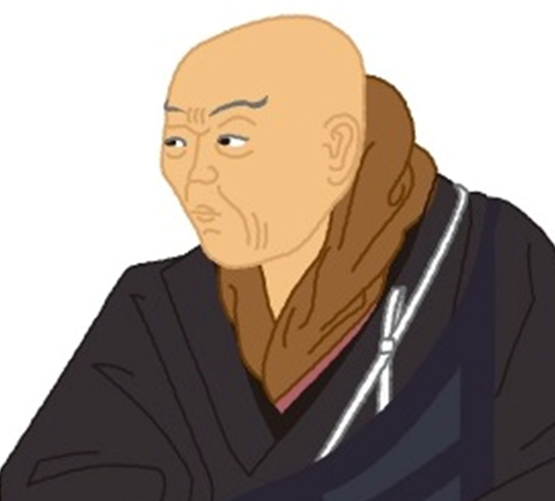
聖人の仰せ
阿弥陀仏が五劫もの長い間思いをめぐらしてたてられた本願をよくよく考えてみると、それはただ、この親鸞一人をお救いくださるためであった。

Slide 55
聖人の仰せ
思えば、この私はそれほどに重い罪を背負う身であったのに、救おうと思い立ってくださった阿弥陀仏の本願の、何ともったいないことであろうか。

Slide 56
五劫もの長い間？
阿弥陀仏の本願？

Slide 57

『仏説無量寿経』（大経）

Slide 58


『仏説無量寿経』（大経）
世自在王仏
法蔵菩薩

Slide 59
法蔵菩薩
・もとは国王
・地位も名誉も財産も捨て、修行者に…
・阿弥陀仏となる

Slide 60
世自在王仏
・法蔵菩薩の師仏
・王が国を自在に統治す
るように、人々を自在
に教化する仏さま
・「讃仏偈」は、法蔵菩
薩が世自在王仏を讃え
た偈文

Slide 61
自分で考えなさい。
人々を救うには
どうすれば
よいでしょうか？

Slide 62
うむ、よかろう。
それができないので、
諸仏の浄土のすがたを
私にお見せください。

Slide 63
あらゆる仏さまの
浄土の成り立ちや、
その国土をご覧になり…

Slide 64
五劫ものあいだ
人々を救うにはどうしたら
よいか考えぬかれた…

Slide 65
五劫もの長い間？

Slide 66
五劫思惟之摂受
「正信偈」（『註釈版聖典』二〇三頁）
五劫

Slide 67
劫
時間の単位

Slide 68


盤石劫
芥子劫
４０里 （約１６０㎞）
四方の石

Slide 69

盤石劫
４０里（約１６０㎞）
四方の石を100年に一度、天女が
羽衣でなでる…

Slide 70

盤石劫

Slide 71

盤石劫
やがて、石がすり減って、
この石が完全になくなったら…

Slide 72
盤石劫
一劫

Slide 73
五劫もの長い間思惟され
生きとし生けるものを
平等に救うための
四十八の誓願をおこされた

Slide 74
阿弥陀仏の本願？

Slide 75
四十八の誓願
中心
第十八願

Slide 76
第十八願
救いの根本となる願い
本 願

Slide 77
五劫もの長い間思惟され
生きとし生けるものを
平等に救うための
四十八の誓願をおこされた

Slide 78
その願いを完成するために、さらに
永遠ともいえる長い時間の
修行をされ、ついに…

Slide 79

阿弥陀仏
となられた

Slide 80
なぜ、それほどまでに？

Slide 81
聖人の仰せ
阿弥陀仏が五劫もの長い間思いをめぐらしてたてられた本願をよくよく考えてみると、それはただ、この親鸞一人をお救いくださるためであった。

Slide 82
聖人の仰せ
思えば、この私はそれほどに重い罪を背負う身であったのに、救おうと思い立ってくださった阿弥陀仏の本願の、何ともったいないことであろうか。

Slide 83
五劫の意味
「五劫」という
長い間考えなければ
救いの方法を
見いだせないほどに
罪深い私

Slide 84
唯円は
こう
聞いた
親鸞聖人がご自身のこととしてお話しになったのは、わたしどもに、自分の罪悪も如来のご恩も知らずに迷いの世界に沈んでいるのを、気づかせるためであったのです。

Slide 85
親鸞聖人のお言葉を素直に聞き、自らの罪悪の深さを知って、
如来のご恩を仰いでほしい

Slide 86
ここまでのポイント
・「五劫」とは、法蔵菩薩が生きとし生
けるものをもらさず救うために考え抜
かれた途方もない時間であり、底知れ
ない私たちの迷いの深さを表している。
・この親鸞聖人のお言葉を素直に聞き、
自らの罪悪の深さと如来のご恩の高く
尊いことを知るべきである。

Slide 87
本日の内容
１．たまわりたる信心
２．お聖教の意義
３．親鸞一人がためなりけり
４．善悪の二つ総じてもって
存知せざるなり
５．『歎異抄』執筆の思い

Slide 88
４．善悪の二つ総じてもって
存知せざるなり

Slide 89
聖人の仰せには、「善悪のふたつ、総じてもつて存知せざるなり。そのゆゑは、如来の御こころに善しとおぼしめすほどにしりとほしたらばこそ、善きをしりたるにてもあらめ、如来の悪しとおぼしめすほどにしりとほしたらばこそ、悪しさをしりたるにてもあらめど、煩悩具足の凡夫、火宅無常の世界は、よろづのこと、みなもつてそらごとたはごと、まことあることなきに、ただ念仏のみぞまことにておはします」とこそ仰せは候ひしか。
（「共通資料」十六頁、
『註釈版聖典』八五三頁）

Slide 90
聖人の仰せ
何が善であり何が悪であるのか、そのどちらもわたしはまったく知らない。

Slide 91
なぜなら、如来がそのおこころで善とお思いになるほどに善を知り尽したのであれば、善を知ったといえるであろうし、
如来の真実
聖人の仰せ

Slide 92
また如来が悪とお思いになるほどに悪を知り尽したのであれば、悪を知ったといえるからである。
如来の真実
聖人の仰せ

Slide 93
しかしながら、わたしどもはあらゆる煩悩をそなえた凡夫であり、
凡夫のいつわり
聖人の仰せ

Slide 94
この世は燃えさかる家のようにたちまちに移り変る世界であって、すべてはむなしくいつわりで、真実といえるものは何一つない。
凡夫のいつわり
聖人の仰せ

Slide 95
Ｑ： 善悪を知っている？

Slide 96
善？
悪？
善悪の判断基準
時代
国家
文化
人

Slide 97

煩悩をそなえた凡夫
貪欲
瞋恚
愚痴

Slide 98

すべての物事
私の都合

Slide 99
私の都合
善
悪

Slide 100
私の都合
私の都合にそった
善
悪

Slide 101
その中にあって、
ただ念仏だけが
真実なのである
念仏のみぞまこと
聖人の仰せ

Slide 102
唯円は
こう
聞いた
本当に、わたしも他の人もみなむなしいことばかりをいいあっておりますが、とりわけ心の痛むことが一つあります。それは、念仏することについて、お互いに信心のあり方を論じあい、また他の人に説き聞かせるとき、相手にものをいわせず、議論をやめさせるために、親鸞聖人がまったく仰せになっていないことまで聖人の仰せであるといい張ることです。まことに情なく、やりきれない思いです。これまで述べてきたことを十分にわきまえ、心得ていただきたいことと思います。

Slide 103
ここまでのポイント
・私たち凡夫の価値判断はつねに「私」
の都合が混じる不実なものである。そ
のむなしい価値判断を依りどころにし
てはならない。
・凡夫の煩悩の混じった価値判断ではな
く、如来のまこと（念仏）を依りどこ
ろとしなければならない。

Slide 104
本日の内容
１．たまわりたる信心
２．お聖教の意義
３．親鸞一人がためなりけり
４．善悪の二つ総じてもって
存知せざるなり
５．『歎異抄』執筆の思い

Slide 105
５．『歎異抄』執筆の思い

Slide 106
古親鸞の仰せごと候ひし趣、百分が一つ、かたはしばかりをもおもひいでまゐらせて、書きつけ候ふなり。かなしきかなや、さいはひに念仏しながら、直に報土に生れずして、辺地に宿をとらんこと。一室の行者のなかに、信心異なることなからんために、なくなく筆を染めてこれをしるす。なづけて「歎異抄」といふべし。外見あるべからず。
（「共通資料」十六頁、
『註釈版聖典』八五三頁）

Slide 107
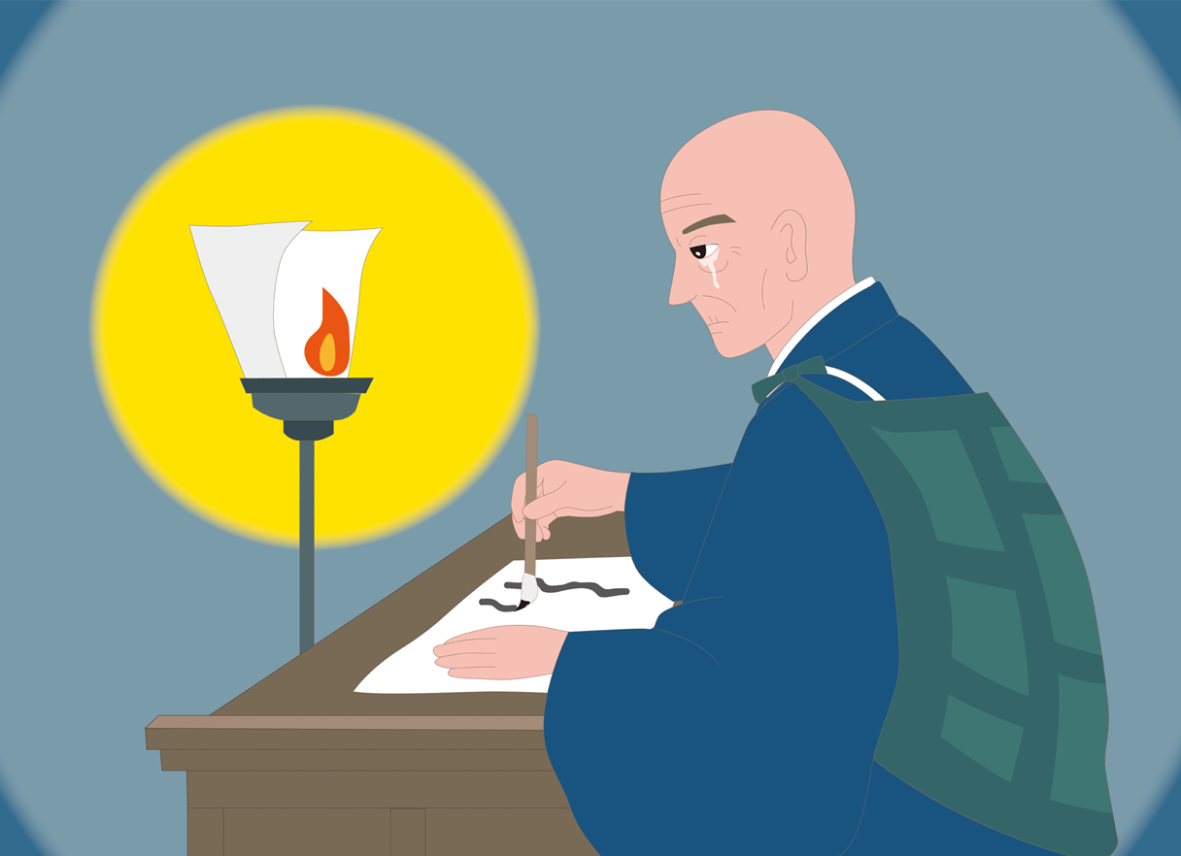
『歎異抄』執筆の思い
・親鸞聖人から聞かせて頂いたこと
の百分の一、ほんのわずかばかり
を思い出して、ここに記しました。

Slide 108
『歎異抄』執筆の思い
・同じ念仏の行者の中で、信心の異な
ることがないように、涙にくれなが
ら筆をとり、これを書いたのです。
「歎異抄」と名づけておきます。

Slide 109
後序のまとめ
・親鸞聖人のことを心の底から慕ってい
た唯円が、自分勝手な聞き方をして
親鸞聖人の教えを誤って理解する者が
いることを歎き悲しみ、この『歎異
抄』を著さずにはおれなかった思いを
つづったもの。

